Slide 1
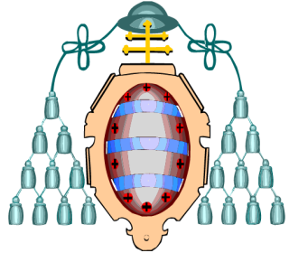


Dirección y Planificación de Proyectos Informáticos
ES
Español
Universidad de Oviedo
2.2.-
Estimaciones
Omar Teixeira González
UO281847
2023-24

Slide 2
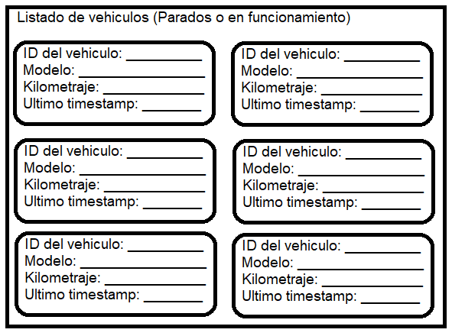
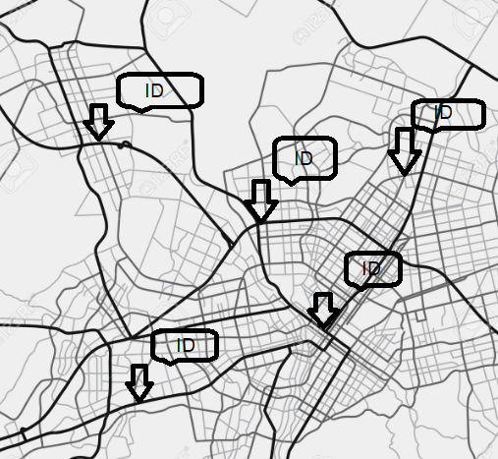
Pantallas de los módulos
SISTEMA DE GEOPOSICIONAMIENTO
La integración con los sistemas centrales no presenta pantallas

Slide 3
Funciones de los módulos
SISTEMA DE GEOPOSICIONAMIENTO
Nº | Función | Tipo función | Grado de la función
1 | Listado de vehiculos en funcionamiento | Nº Salidas de usuario (OUT) | Elemental
2 | Listado de vehiculos parados | Nº Salidas de usuario (OUT) | Elemental
3 | Visualización de la posición de los vehículos | Nº Consultas usuario (Q) | Medio
INTEGRACIÓN CON LOS SISTEMAS CENTRALES
Nº | Función | Tipo función | Grado de la función
1 | Conectividad bidireccional | Nº de interfaces externos | Medio
2 | Sincronización de datos | Nº de ficheros maestros (FM) | Elemental
3 | Integración del HIS | Nº de interfaces externos | Medio
4 | Manejo de las APIS | Nº de interfaces externos | Complejo
5 | Seguridad y Autenticación | Nº Entradas de usuario (IN) | Medio

Slide 4
Puntos función de los módulos
SISTEMA DE GEOPOSICIONAMIENTO
INTEGRACIÓN CON LOS SISTEMAS CENTRALES
Parámetro de medida | Contador Funciones
 | Elemental | Medio | Complejo
Nº Entradas de usuario (IN) | 0 | 1 | 1
Nº Salidas de usuario (OUT) | 2 | 0 | 0
Nº de ficheros maestros (FM) | 0 | 0 | 0
Nº Consultas usuario (Q) | 0 | 0 | 0
Nº de interfaces externos | 0 | 0 | 0
Parámetro de medida | Contador Funciones
 | Elemental | Medio | Complejo
Nº Entradas de usuario (IN) | 0 | 1 | 0
Nº Salidas de usuario (OUT) | 0 | 0 | 0
Nº de ficheros maestros (FM) | 1 | 0 | 0
Nº Consultas usuario (Q) | 0 | 0 | 0
Nº de interfaces externos | 0 | 2 | 1
CF | Σ factores de ajuste | Ck | PF
12 | 38 | 1,03 | 12,36
CF | Σ factores de ajuste | Ck | PF
35 | 48 | 1,13 | 39,55

Slide 5
Delphi
Modulo: | 1 | 2 | 3 | 4 | 5 | 6 | 7
PF: | 25,11 | 28,35 | 34,65 | 22,14 | 12,36 | 39,55 | 37,51
MODULO 5
MODULO 6
Miembro del equipo | 1 | 2 | 3 | 4 | Total | Media | Mínimo | Max
Mas probable | 175 | 116 | 159 | 350 | 800 | 200 | 116 | 350
Mínimo | 145 | 85 | 125 | 290 | 645 | 161,25 | 85 | 290
Máximo | 200 | 150 | 190 | 380 | 920 | 230 | 150 | 380
Miembro del equipo | 1 | 2 | 3 | 4 | Total | Media | Mínimo | Max
Mas probable | 65 | 77 | 55 | 90 | 287 | 71,75 | 55 | 90
Mínimo | 50 | 59 | 40 | 70 | 219 | 54,75 | 40 | 70
Máximo | 85 | 95 | 85 | 110 | 375 | 93,75 | 85 | 110
a | b
13,8139 | 4,707613
Módulo | 1 | 2 | 3 | 4 | 5 | 6 | 7
Esfuerzo | 132,02 | 147,27 | 176,93 | 118,04 | 72 | 200 | 190,4

Slide 6
Gracias
Universidad de Oviedo
Omar Teixeira González
UO281847

